Slide 1

PORTAL DE ESTUDIANTES
INSTRUCTIVO PARA GENERAR LA SOLICITUD Y DESCARGA DE CERTIFICADOS ELECTRÓNICOS

Slide 2

Acceso
Ingrese desde su navegador al sitio web de la Universidad: http://www.unisimon.edu.co/ y seleccionar en menú principal la opción «Portales»

Slide 3

Dirigirse a la sección «Portal Estudiantes»

Slide 4
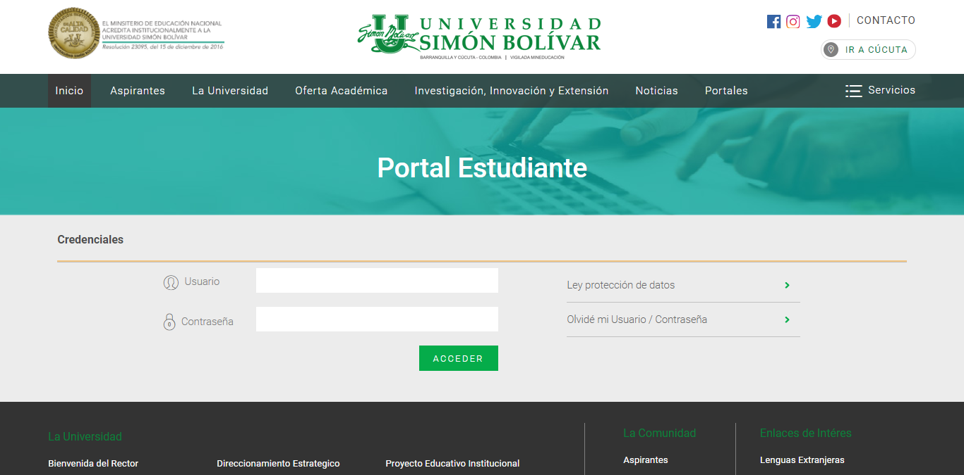
Digite su usuario y contraseña para acceder al sistema y luego presione sobre el botón «Acceder»

Slide 5
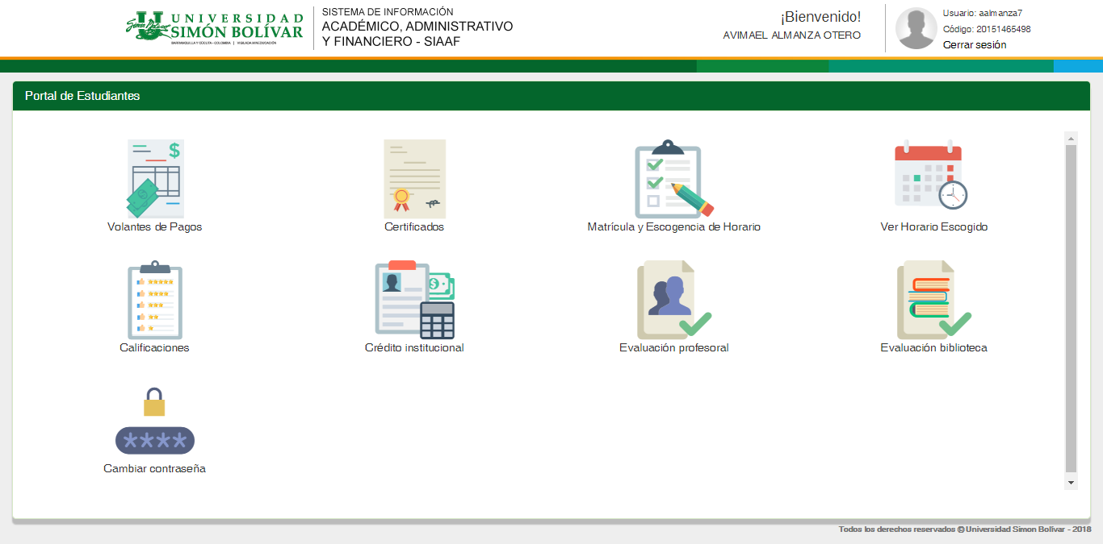
Módulo
Luego de ingresar al portal deberá seleccionar el módulo «Certificados»

Slide 6
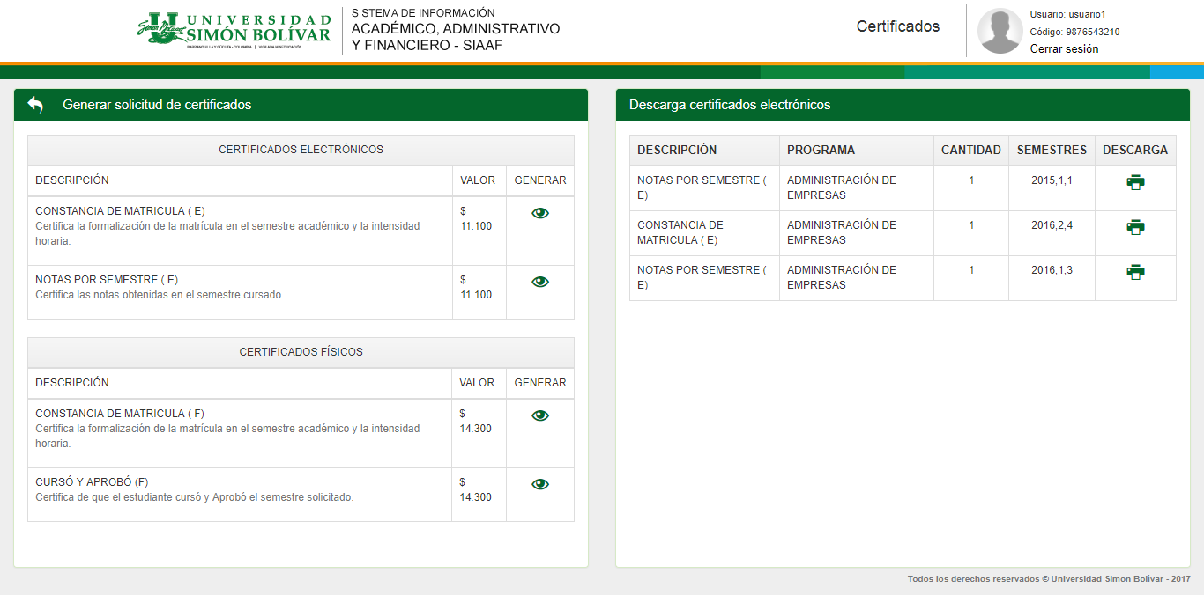
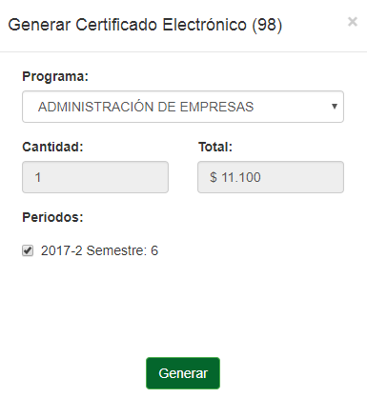
Certificados
Para generar la solicitud de un certificado electrónico o físico, seleccionar el icono « » ubicado a la derecha del certificado deseado, se desplegará una ventana en la que seleccionará el Programa y el Período, posteriormente se deberá finalizar la solicitud presionando el botón «Generar»

Slide 7
Certificados
Para descargar un certificado electrónico presionar el icono « » ubicado a la derecha del certificado deseado.

